Slide 1
Clasificación de clientes con una red neuronal MLP
Predicción de contratación de depósito a plazo · Bank Marketing (UCI)
DLY0100 Deep Learning · Evaluación Parcial N.º 1
Tomás Benjamín Suárez Alvarado
Notes:
Buenos días. Presentamos un MLP para predecir si un cliente de un banco portugués contratará un depósito a plazo, con el dataset Bank Marketing. Veremos qué hicimos, qué resultados obtuvimos y cuánto mejoró realmente el modelo.

Slide 2




Datos y preprocesamiento
45.211
clientes
16
variables
11,7 %
contrata (yes)
Partición 60/20/20 estratificada; ajuste solo con entrenamiento
Se excluye duration
Fuga de información: solo se conoce al terminar la llamada.
Estandarización + One-Hot → 50 variables de entrada
0,452 → 0,599
Pesos de clase: yes 4,27 · no 0,57
F1 sin / con duration (mejora irreal)
Foco: Precision, Recall y F1 («siempre no» = 88,3 %)
Notes:
El dataset tiene 45.211 clientes y 16 variables, y solo el 11,7 % contrata. Un modelo que responda siempre «no» acierta 88,3 %, así que priorizamos Precision, Recall y F1 de la clase «yes». Dividimos 60, 20 y 20, estratificado, y ajustamos el preprocesador solo con entrenamiento. Estandarizamos las numéricas y aplicamos one-hot a las categóricas: quedan 50 variables. Para el desbalance usamos pesos de clase. Y excluimos «duration», porque solo se conoce al terminar la llamada: con ella el F1 sube de 0,452 a 0,599, pero es una mejora irreal.

Slide 3
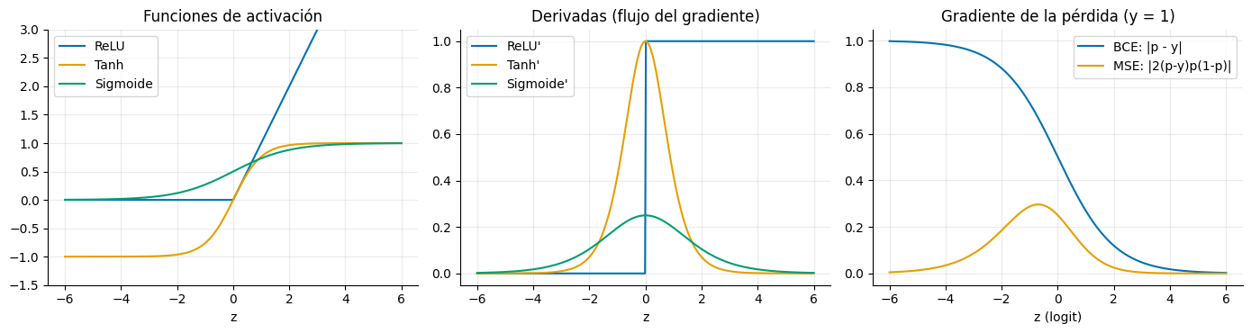
Modelo y funciones
Entrada
50 variables
Dense 64
ReLU
Dense 32
ReLU
Salida 1
Sigmoide
Pérdida BCE · Adam (lr 0,001) · batch 256 · 20 épocas + EarlyStopping
Notes:
El modelo base tiene dos capas ocultas, de 64 y 32 neuronas, con ReLU, y una salida sigmoide que entrega una probabilidad. Usamos entropía cruzada binaria, Adam con tasa 0,001, batch 256 y 20 épocas con EarlyStopping. El gráfico justifica las funciones: sigmoide y tanh se saturan y atenúan el gradiente, ReLU mantiene derivada 1; y cuando el modelo se equivoca, el gradiente de la entropía cruzada se mantiene, pero el del error cuadrático se anula.

Slide 4
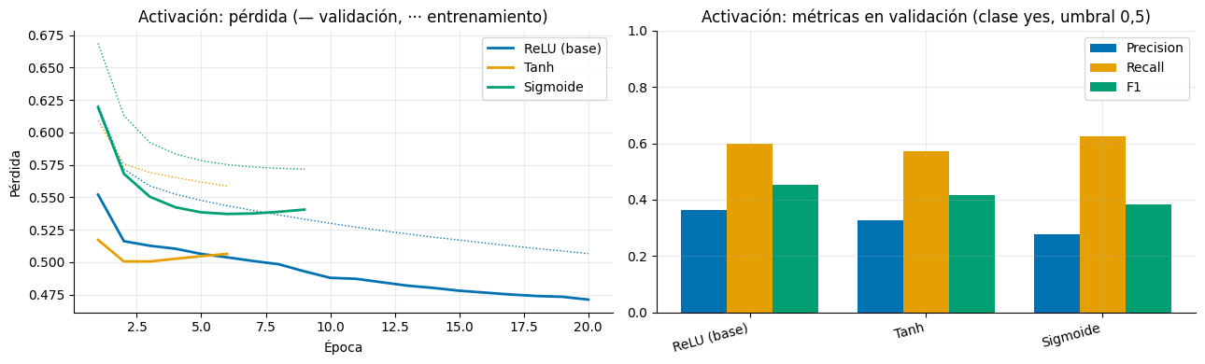
Activación y pérdida
Activación (F1)
ReLU 0,452 · Tanh 0,416 · Sigmoide 0,383
Pérdida (F1)
BCE 0,452 · MSE 0,453
Decisión
ReLU + BCE
Notes:
Cada experimento cambia un solo elemento respecto del base. ReLU obtuvo el mejor F1, 0,452, frente a 0,416 de tanh y 0,383 de sigmoide; además, tanh y sigmoide tocan su mínimo de validación en las épocas 3 y 6, mientras ReLU sigue mejorando. En pérdida, entropía cruzada y MSE dieron lo mismo; mantuvimos la entropía cruzada por ser la coherente con una salida probabilística.

Slide 5
Tasa, batch, épocas y capas
Parámetro | F1 a umbral 0,5 | Decisión
Tasa de aprendizaje | 0,01: 0,444 · 0,001: 0,452 · 0,0001: 0,399 | 0,001
Batch | 64: 0,461 · 256: 0,452 · 512: 0,434 | 256 (64 en el ajuste)
Épocas | 5: 0,433 · 15: 0,454 · 30: 0,448 | 20 + EarlyStopping
Arquitectura | 32: 0,424 · 64-32: 0,452 · 128-64-32: 0,447 | 64-32
Mismo F1 óptimo (0,47–0,49), distinto F1 a 0,5
Estos parámetros cambian la calibración de las probabilidades, no la capacidad de discriminar.
Notes:
La mejor tasa de aprendizaje fue 0,001: con 0,01 la validación toca su mínimo en la primera época, y con 0,0001 no converge en 20 épocas. En batch, épocas y capas el F1 a 0,5 cambia, pero el F1 óptimo se mantiene entre 0,47 y 0,49: esos parámetros alteran la calibración, no la capacidad de discriminar. Y una red más grande no mejora.

Slide 6
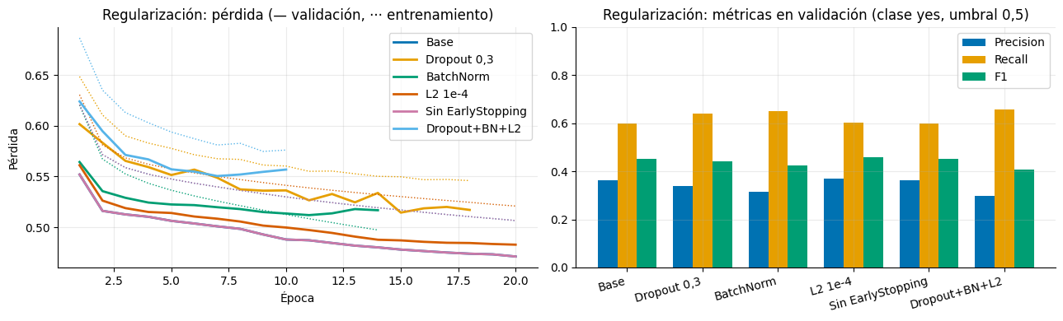
Regularización
Resultado (F1)
Base 0,452 · L2 0,459 · Dropout 0,442 · BatchNorm 0,425 · Combinación 0,409
Por qué
El base no sobreajusta: su pérdida de validación sigue bajando en la época 20.
Notes:
Probamos Dropout, BatchNorm, L2 y su combinación. Ninguna mejoró de forma relevante: el mejor F1 fue 0,459 con L2, contra 0,452 del base, y BatchNorm y la combinación lo bajaron. La razón es que el base no sobreajusta: su pérdida de validación sigue bajando en la época 20. Hay poco que regularizar, y lo reportamos así.

Slide 7
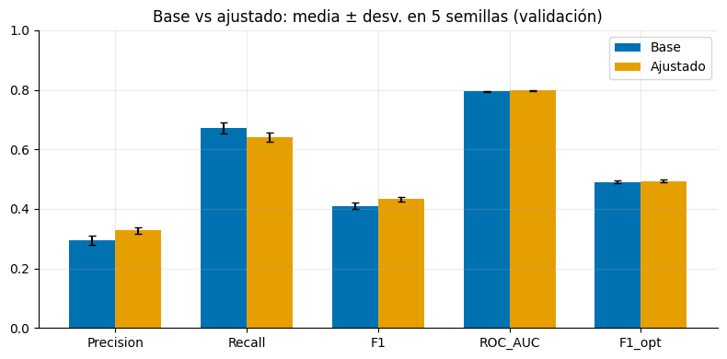

Ajuste conjunto de hiperparámetros
Grilla de 12 combinaciones
Ganadora: lr 0,001 · batch 64 · dropout 0,3 · capas 128-64-32. Criterio: F1 óptimo en validación.
Validación, 5 semillas | Base | Ajustado | Lectura
F1 a umbral 0,5 | 0,410 ± 0,012 | 0,433 ± 0,007 | Mejora real
F1 óptimo | 0,490 ± 0,004 | 0,494 ± 0,005 | Dentro del ruido
ROC-AUC | 0,794 ± 0,002 | 0,797 ± 0,002 | Dentro del ruido
Notes:
Hicimos una grilla de 12 combinaciones; ganó tasa 0,001, batch 64, dropout 0,3 y capas 128-64-32. Para saber si la mejora es real, repetimos base y ajustado con 5 semillas. A umbral 0,5 el F1 sube de 0,410 a 0,433, más que la desviación entre semillas. Pero en F1 óptimo y ROC-AUC la diferencia es comparable al ruido: la mejora es moderada.

Slide 8
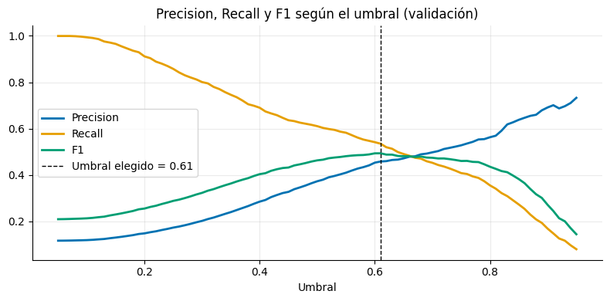

Umbral de decisión
F1 del base en prueba
0,449 → 0,473
al cambiar el umbral de 0,50 a 0,64, sin reentrenar.
Elegido solo con validación (0,61 para el modelo final)
Umbral ↑ → Precision ↑ y Recall ↓. Se fija antes de evaluar en prueba.
Notes:
Subir el umbral aumenta la Precision y baja el Recall. Lo elegimos solo con validación, 0,61 para el modelo final, y lo fijamos antes de mirar prueba. El efecto es grande: solo calibrar el umbral del base sube su F1 en prueba de 0,449 a 0,473.

Slide 9
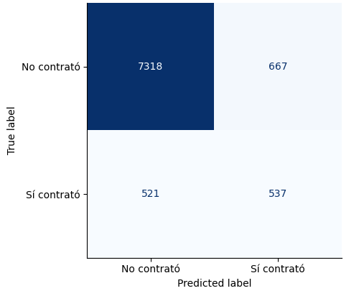
Resultados en el conjunto de prueba
Métrica | Base 0,50 | Base 0,64 | Final 0,61
Accuracy | 0,829 | 0,873 | 0,869
Precision | 0,360 | 0,461 | 0,446
Recall | 0,595 | 0,486 | 0,508
F1 | 0,449 | 0,473 | 0,475
ROC-AUC | 0,779 | 0,779 | 0,789
De 100 llamadas, ≈ 45 contratan (3,8 × la tasa base).
Accuracy 0,869 < 0,883 del «siempre no»: no es el criterio.
Matriz de confusión · final, umbral 0,61
Notes:
Evaluamos una sola vez en prueba. El modelo final obtiene accuracy 0,869, Precision 0,446, Recall 0,508, F1 0,475 y ROC-AUC 0,789. De cada 100 clientes a quienes se llama, unos 45 contratan, 3,8 veces la tasa base. El accuracy es menor que el 0,883 del clasificador trivial, por eso no es el criterio. Frente al base calibrado, el F1 es 0,473 contra 0,475: la mejora es marginal, y lo decimos así.

Slide 10
Conclusiones y mejoras
Conclusiones
Mejoras propuestas
ReLU + BCE + tasa 0,001: mejores decisiones.
La regularización no aportó: el base no sobreajusta.
El umbral fue la palanca más efectiva.
Nuevas variables (p. ej. contacto previo).
Focal loss o SMOTE.
Validación cruzada.
Notes:
Para concluir: ReLU, entropía cruzada y tasa 0,001 fueron las mejores decisiones; la regularización no aportó porque el base no sobreajusta; el ajuste mejora la Precision pero apenas la discriminación; y la palanca más efectiva fue el umbral. Como mejoras: nuevas variables, focal loss o SMOTE y validación cruzada. Muchas gracias; quedamos atentos a sus preguntas.

